Slide 1
«Мой помощник — НОС» Я задам всем вам вопрос: «Для чего нам нужен нос?»

Slide 2
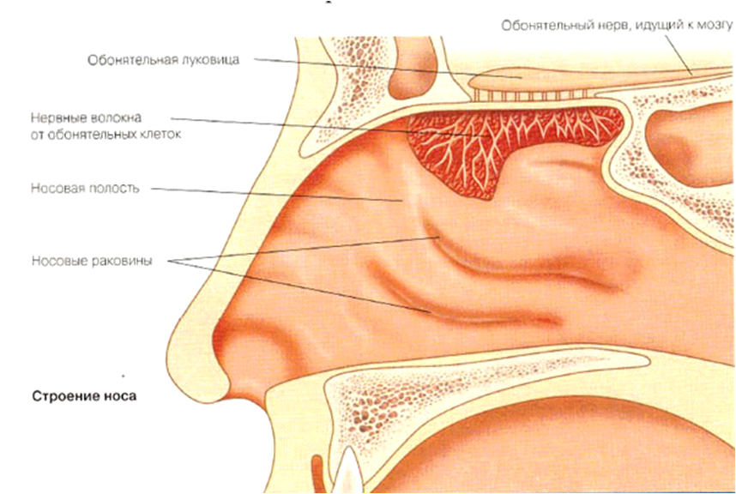
Строение носа

Slide 3
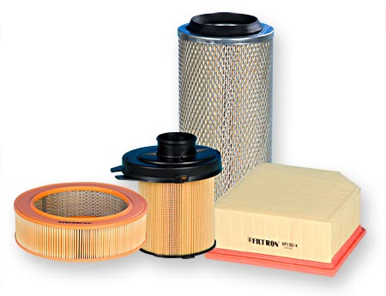
Нос как ФИЛЬТР:
В носовой полости находятся
волоски, которые задерживают
частички пыли с вредными микробами.

Slide 4
Нос как УВЛАЖНИТЕЛЬ:
В носу постоянно влажно,
чтобы увлажнять сухой воздух.

Slide 5
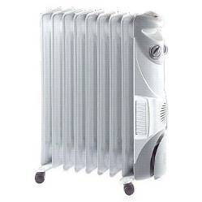
Нос как ОБОГРЕВАТЕЛЬ:
Внутри носа есть кровеносные сосуды, по которым течет горячая кровь. Поэтому воздух, который мы вдыхаем, быстро согревается.

Slide 6
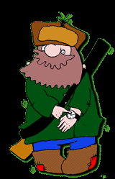
Нос как СТОРОЖ:
Нос - единственный из всех органов умеет воспринимать запахи. Запах может предупредить нас об опасности.

Slide 7
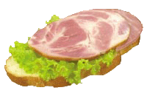
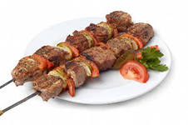
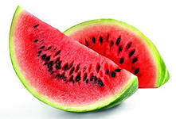
Приятные запахи:

Slide 8
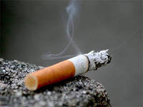
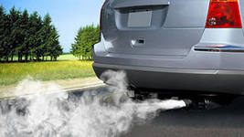
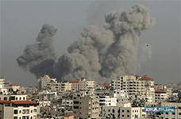
Неприятные, опасные запахи:

Slide 9
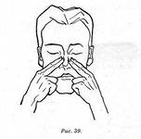
Раз, два, три, четыре, пять
Вышел носик погулять.
Вот он - носик баловник,
Он шалить у нас привык.
Надо носик нам погреть,
Его немного потереть.
Нагулялся носик мой,
Возвращается домой.
Самомассаж
«Поиграем с носиком»

Slide 10
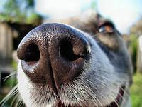
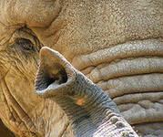
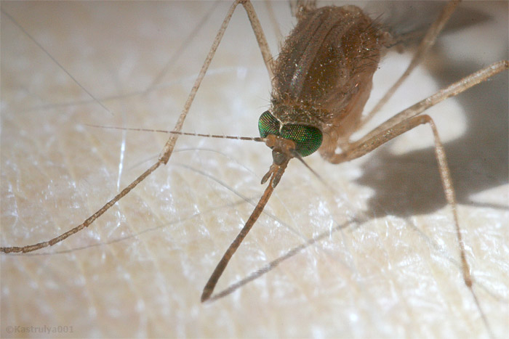
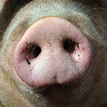
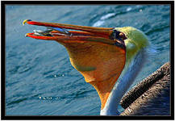
У всех людей, у всех зверей имеются носы. Носы важны, носы нужны не только для красы.

Slide 11
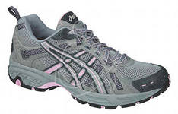
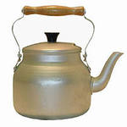
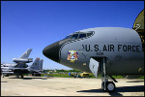
Носы есть и у предметов.

Slide 12
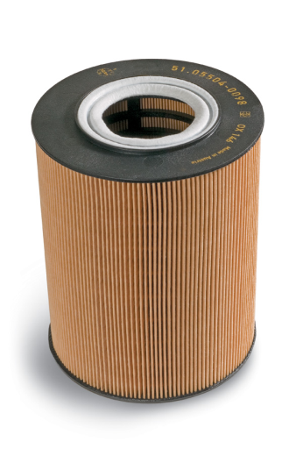
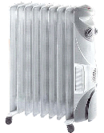
Наш нос
обогреватель
фильтр
увлажнитель
сторож

Slide 13
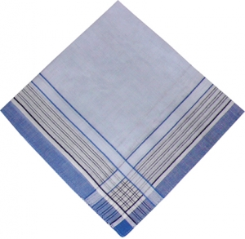
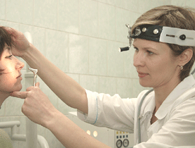
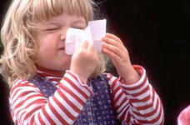
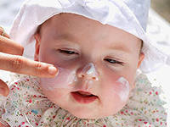
«Что вредно, что полезно»

Slide 14
Наш нос...
Он на вдохе – пылесос,
А на выдохе – насос.
Фильтром служит от болезней.
Нету органа полезней.
Пальцем в нём не ковыряй
И по лужам не гуляй!
А не то любимый нос
Запыхтит как паровоз!
Любит чистый он платок,
По утрам – воды поток.
Любит нюхать он цветы,
Любит он тебя, а ты…
Если так, то мчи скорей!
«Пиносола» не жалей,
Ноги парь, лекарство пей,
Выздоравливай скорей!
Берегите свой нос!

